Slide 1
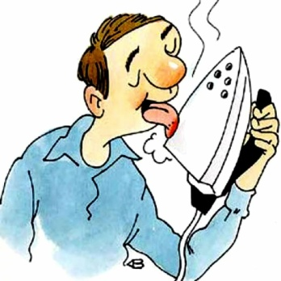

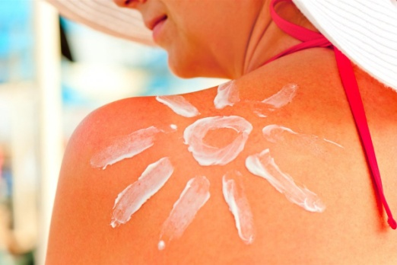
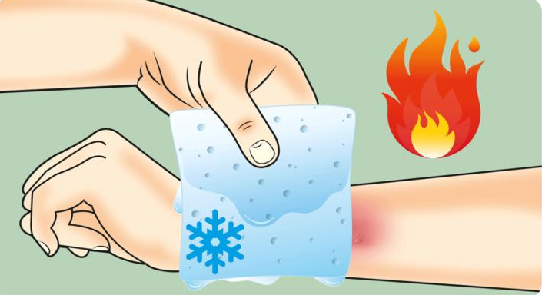
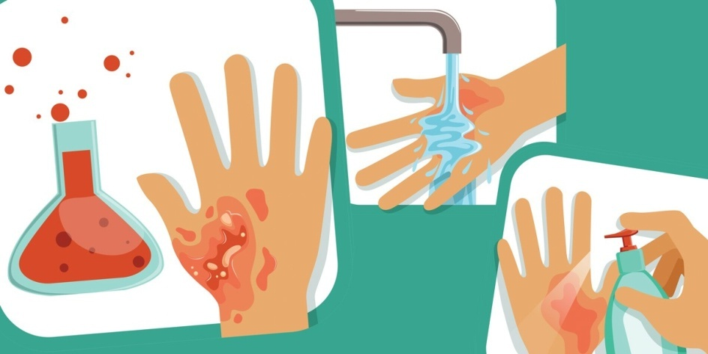
Ожоги – как избежать страшных последствий?

Slide 2
Ожоги
повреждение тканей, вызванное температурным, химическим (щелочи, кислоты, соли тяжелых металлов и др.), лучевым или электрическим воздействием.
6% от общего вида травм.
Каждый третий обожженный – ребенок!

Slide 3
В зависимости от поражающего фактора ожоги:
термические – 80%,
химические,
электрические («метки тока»),
солнечные и другие лучевые (ионизирующее и инфракрасное излучение)

Slide 4
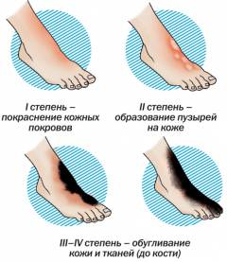
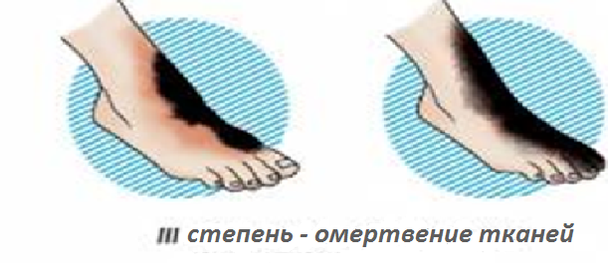
Различают 3 степени ожога
Тяжесть и течение ожоговой болезни зависит от:
- возраст;
- местоположение ожога;
- степень ожога;
- площадь поражения – в %, ладонь пострадавшего – это 1%.

Slide 5
Первая помощь
устранить источник (погасить пламя, увести в тень, смахнуть химическое вещество, если это порошок, но только одеждой или тканью);
2)
3) наложить ВЛАЖНУЮ! чистую повязку (не вату!). ИСКЛ. – ожог III ст, можно сухую;
4) если без сознания – придать устойчивое боковое положение, при необходимости – СЛР!
5) вызвать СМП.
Термические, электрические, солнечные | Химические
Согреть или охладить (ПРОХЛАДНОЙ! водой, льдом, снегом – 10-15 минут). | Промыть ТЕПЛОЙ! водой (ИСКЛ. – химический ожог полости рта, пищевода нефтесодержащими продуктами –внутрь растительное масло, прополоскать им рот)

Slide 6
ЗАПРЕЩЕНО
отрывать прилипшие к ране посторонние предметы, одежду;
клеить лейкопластырь; накладывать вату на рану;
вскрывать волдыри; обрывать обгоревшие ткани;
наносить на пораженный участок мазь, крем, жир…

